Slide 1
Олимпийские
игры
Выполнила:
педагог дополнительного образования
М.В. Никулина

Slide 11
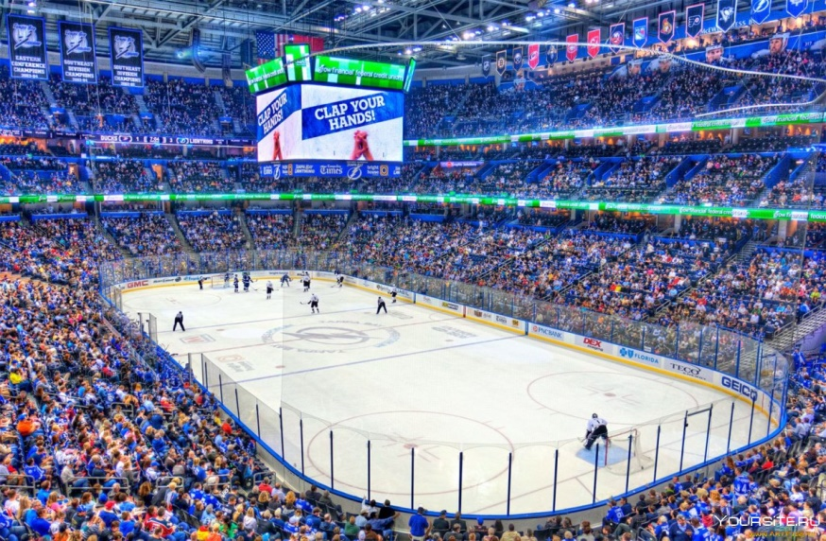
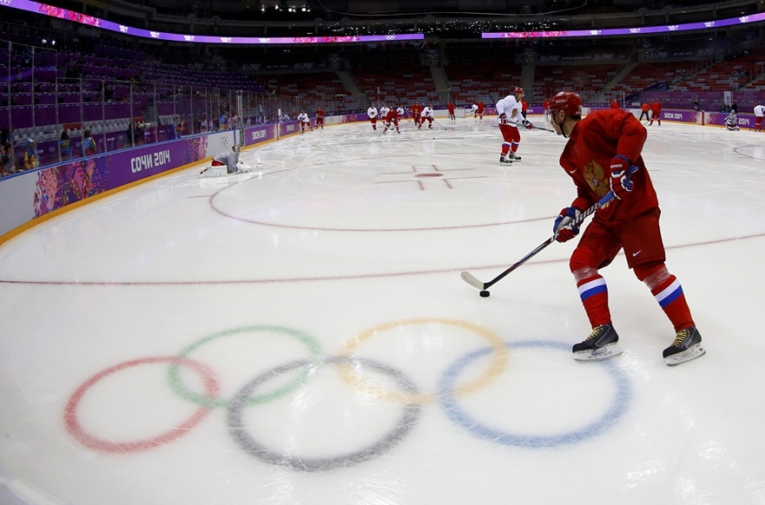
Во дворе с утра игра,
Разыгралась детвора
Крики: «шайбу!», «мимо!», «бей!»,
Значит там игра…
Хоккей

Slide 12
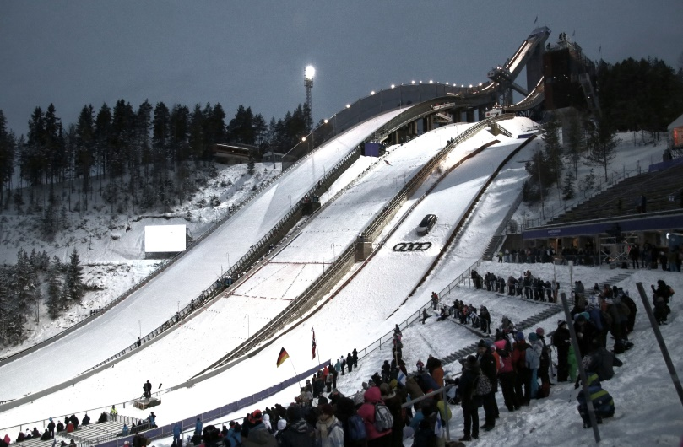
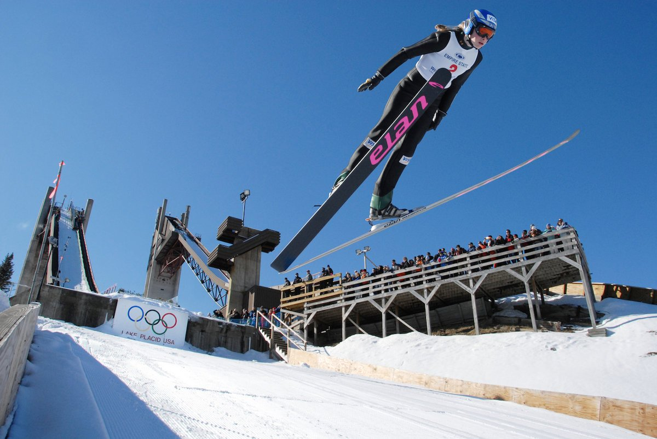
Вот с горы вперед лечу
На трамплин попасть хочу,
Чтобы в воздухе крутиться,
И на лыжи приземлиться»
Прыжки с трамплина

